Slide 1

Juntos pela Universalização

Slide 2
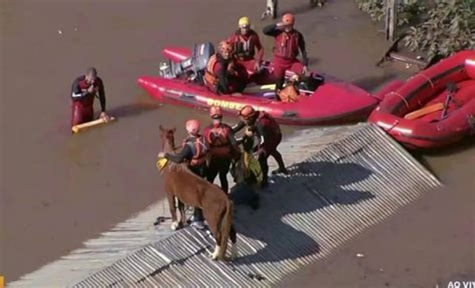
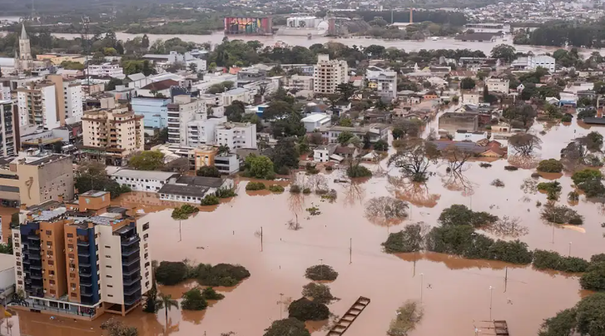
Por que o Saneamento é Climático?
Ciclone deixa 22 mortos e causa enchentes na Região Sul.

Slide 3
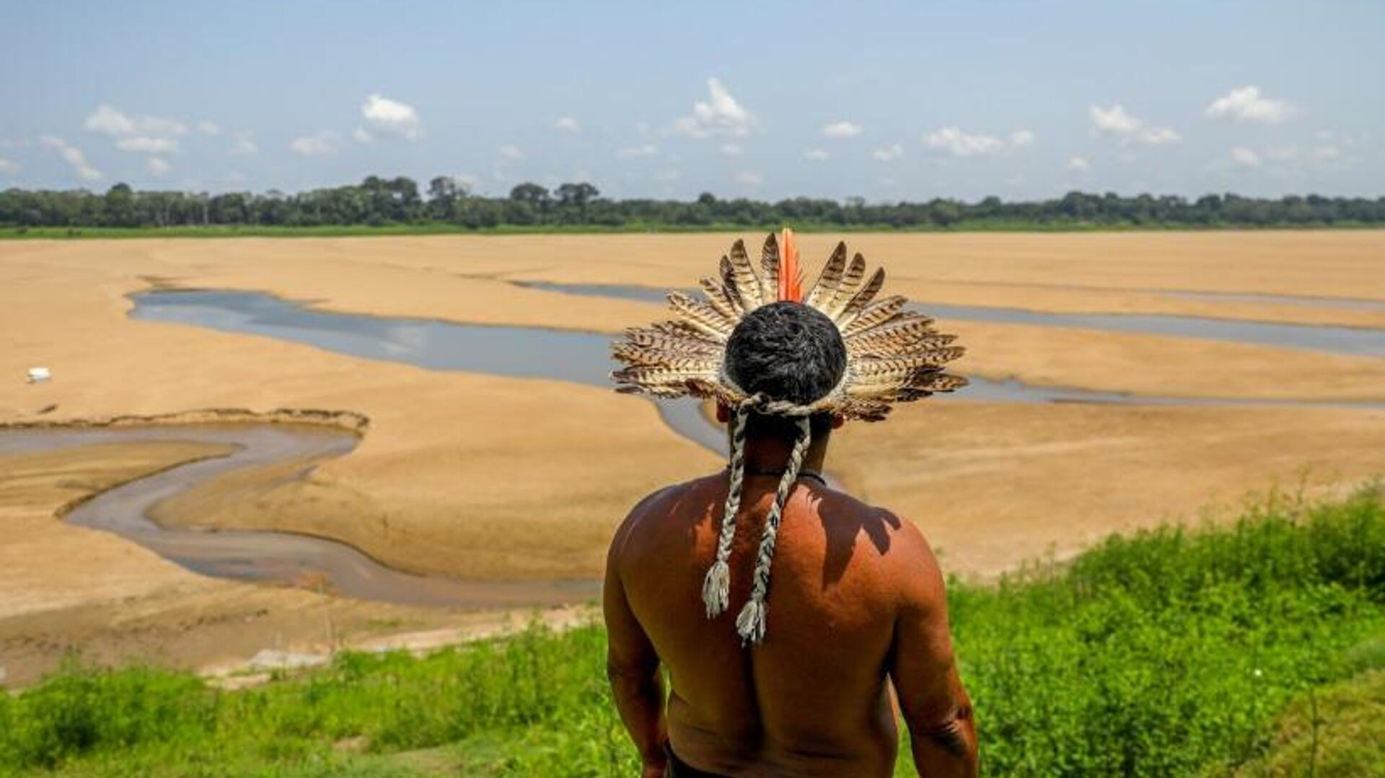
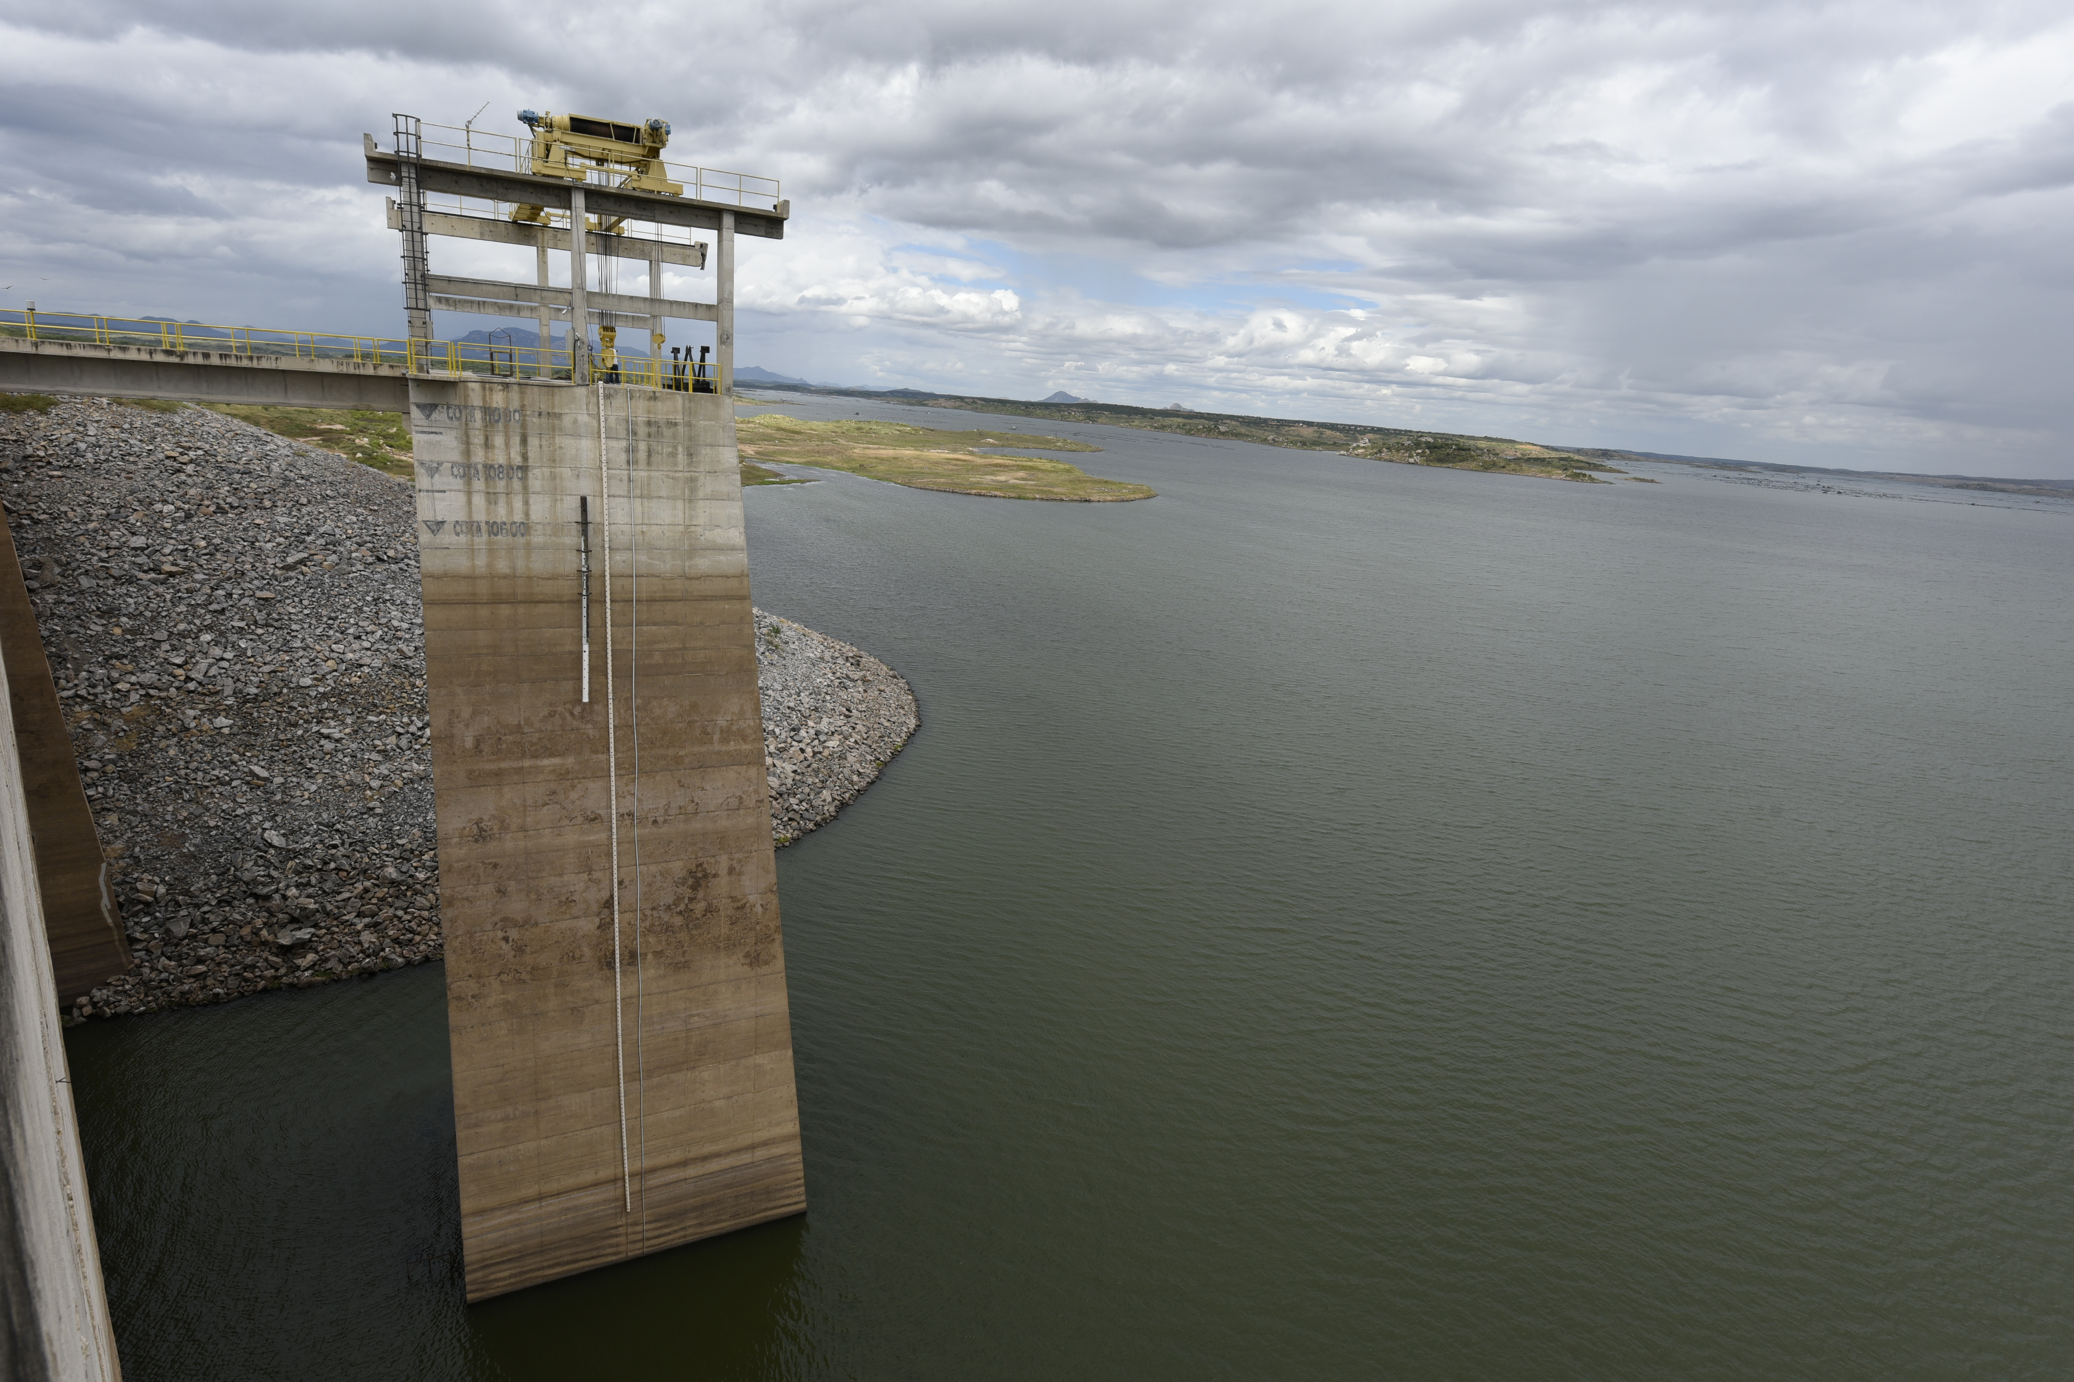
Por que o Saneamento é Climático?
Seca no Amazonas faz nível do rio Negro atingir novo mínimo histórico em 2023/24.
Seca histórica no Ceará (2012-2020)

Slide 4

Por que o Saneamento é Climático?
Tornado no Paraná (2025)

Slide 5
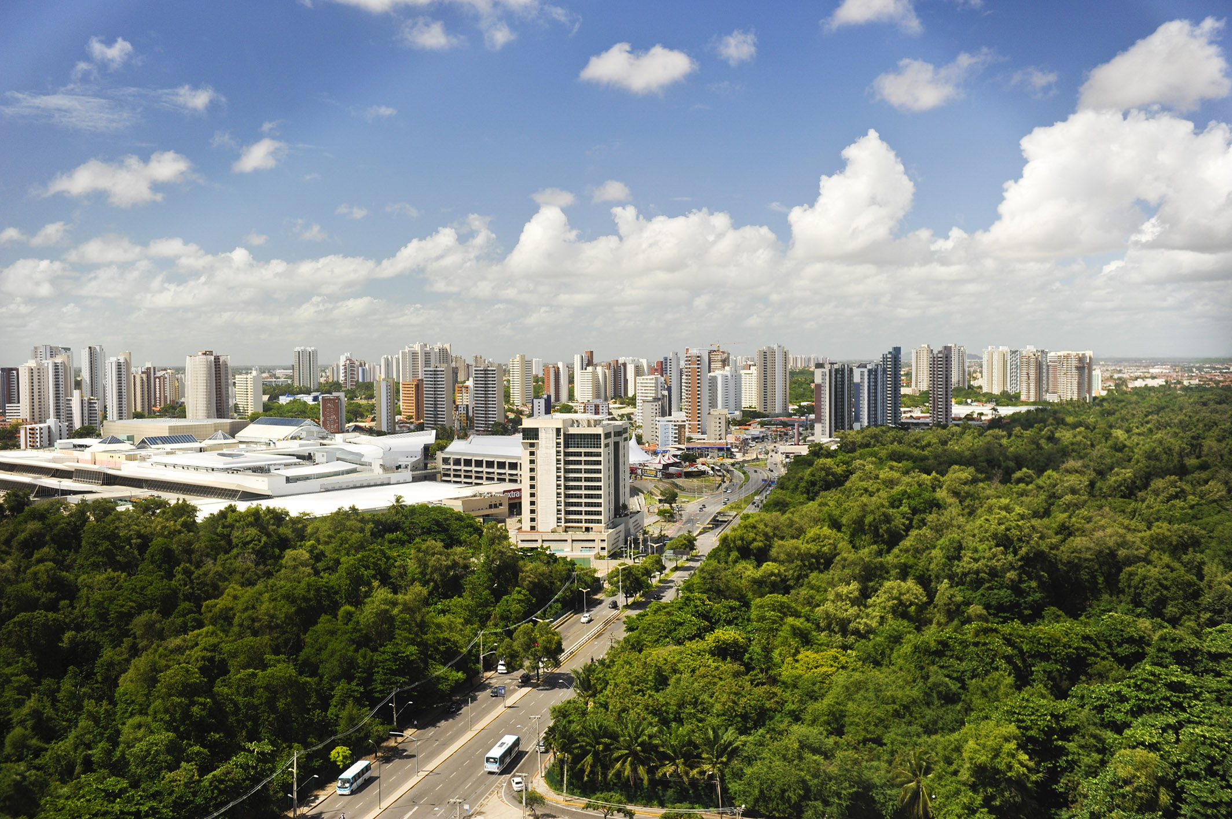
Por que o Saneamento é Climático?
A universalização do acesso à água tratada e ao esgotamento sanitário é essencial para mitigar os impactos da mudança climática

Slide 6

PEC 02/2016
Inclui o direito ao saneamento básico no rol de direitos sociais
Data | PEC 02/2016
Fev/16 | Apresentada ao Senado
Abr/25 | Aprovada pela CCJC (Senado)
Abr/25 | Aprovada pelo Plenário do Senado
Mai/25 | Remetida à Câmara dos Deputados
Hoje | Aguarda despacho presidente da Câmara
O QUE DISPÕE O TEXTO DA PEC
“Art. 6º. São direitos sociais a educação, a saúde, o saneamento básico, a alimentação, o trabalho, a moradia, o transporte, o lazer, a segurança, a previdência social, a proteção à maternidade e à infância, a assistência aos desamparados, na forma desta Constituição.”
PEC tramita há quase 10 anos no Congresso Nacional

Slide 7
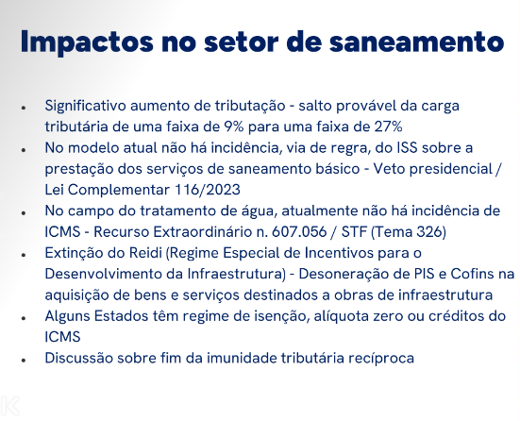
Impactos da Reforma Tributária
EC 132/2023 e LC 214/2025

Slide 8
Tarifa Social
Lei Nº 14.898, de 13 de junho de 2024
Art.2º (...)
I - Pertencer a família de baixa renda inscrita no Cadastro Único para Programas Sociais (CadÚnico) ou no sistema cadastral que venha a sucedê-lo
Art. 6º O valor da Tarifa Social de Água e Esgoto de que trata esta Lei consistirá em percentual de desconto de 50% sobre a tarifa aplicável à primeira faixa de consumo, observadas as diretrizes nacionais determinadas pela Agência Nacional de Águas e Saneamento Básico (ANA).
§ 1º O valor de que trata o caput deste artigo será aplicado aos primeiros 15 m³ por residência classificada no benefício, e sobre o excedente de consumo poderá ser cobrada a tarifa regular.
(...)
§ 3º (...) mediante prévia recomposição do equilíbrio econômico-financeiro do contrato, observada a legislação aplicável.
Art. 9º É o Poder Executivo federal autorizado a criar a Conta de Universalização do Acesso à Água em âmbito nacional, com vistas à universalização do acesso à água e com os seguintes objetivos

Slide 9


Saneamento e Mudança Climática
Aesbe publicou relatório "Saneamento e Mudança Climática", com diretrizes para o enfrentamento de eventos adversos considerando:
Impactos do aumento de temperatura;
Agravamento das estiagens;
Intensificação das chuvas,
Interações com drenagem, resíduos sólidos e saneamento
rural.
As diretrizes orientam ações preventivas e emergenciais abrangendo infraestrutura, tecnologia e políticas públicas.

Slide 10
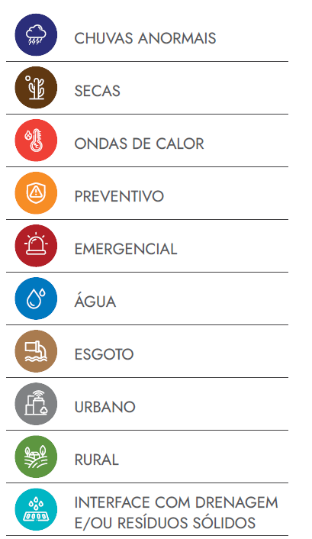
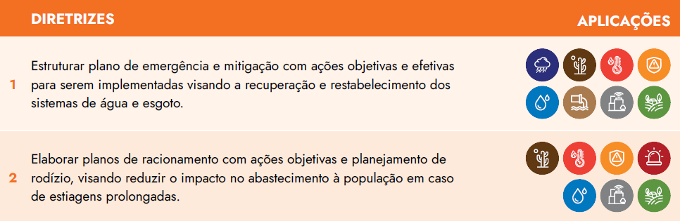
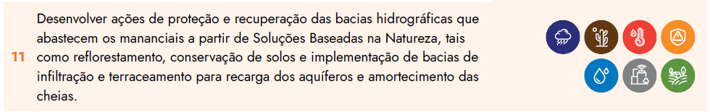
Saneamento e Mudança Climática

Slide 11
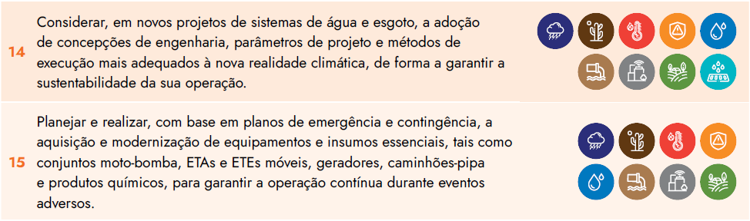
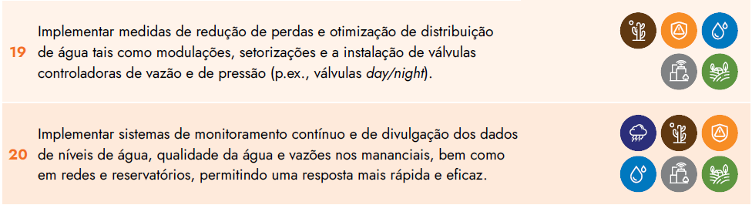
Saneamento e Mudança Climática

Slide 12

Cagece: Compromisso com a sustentabilidade

Slide 13
Emissões de Gases de Efeito Estufa
EMISSÕES TOTAIS CAGECE*
DISTRIBUIÇÃO SETORIAL DE EMISSÕES (CAGECE)
53.510,07 tCO2e
*Inventário 2024
Até 2033 o número pode chegar a 709 tCO2

Slide 14
Política Ambiental da Cagece
A Cagece possui uma Política Ambiental estruturada, que orienta suas práticas de sustentabilidade e reforça os seguintes compromissos estratégicos:
Prevenção da poluição;
Uso racional dos recursos naturais;
Gestão de resíduos;
Adoção de tecnologias e práticas sustentáveis;
Redução de emissões de Gases de Efeito Estufa (GEE);
Conformidade com a legislação e regulamentações ambientais aplicáveis;
Fortalecimento da ecoeficiência, economia circular, inovação;
Compromissos com o descarte de água e reúso.
A empresa possui um Comitê ESG responsável por apoiar e revisar indicadores, implementar autodiagnósticos e integrar os compromissos socioambientais à estratégia de negócios.

Slide 15
Estrutura de ESG
Diretoria
da Presidência
Superintendência
Executiva da Presidência
Superintendência de Sustentabilidade
Gerência de Comuni-cação
Ouvidoria
Gerência de Desen-volvimento Empresa-rial
Gerência de Governan-ça, Riscos e Confor-midade
Gerência de Universali-zação e Concessão
Gerência de Pesquisa, Desenvol-vimento e Inovação
Gerência de Meio Ambiente
Gerência de Responsa-bilidade e Interação Social
Gerência de Negócios Sustentáveis

Slide 16
Normas Internacionais de Relato Financeiro (IFRS*)
* International Financial Reporting Standards
A partir de 2027, os padrões IFRS S1 e IFRS S2 passam a ter adoção obrigatória, estabelecendo um novo patamar de transparência e padronização para as divulgações de sustentabilidade.
Ações da Cagece
IFRS S1
Determina a divulgação de todas as informações materiais de sustentabilidade que possam influenciar o desempenho financeiro, o valor da companhia ou suas perspectivas de longo prazo.
Contratação de diagnóstico completo de conformidade com ações necessárias para a implementação dos IFRS S1 e S2.
EMISSÕES DIRETAS
Emissões do tratamento de esgoto (principal fonte de CH₄ e N₂O)
Geração própria de energia (geradores a diesel)
Frota própria de veículos
Equipamentos movidos a combustão
Processos industriais específicos (quando houver)
EMISSÕES INDIRETAS
Consumo de energia de estações de bombeamento
ETAs e ETEs
Unidades administrativas
IFRS S2
Focado exclusivamente em riscos e oportunidades relacionados ao clima, traz exigências adicionais:
Governança climática
Estratégia e resiliência climática;
Processos de gestão de riscos;
Divulgação obrigatória de métricas e metas climáticas, incluindo emissões de GEE.

Slide 17
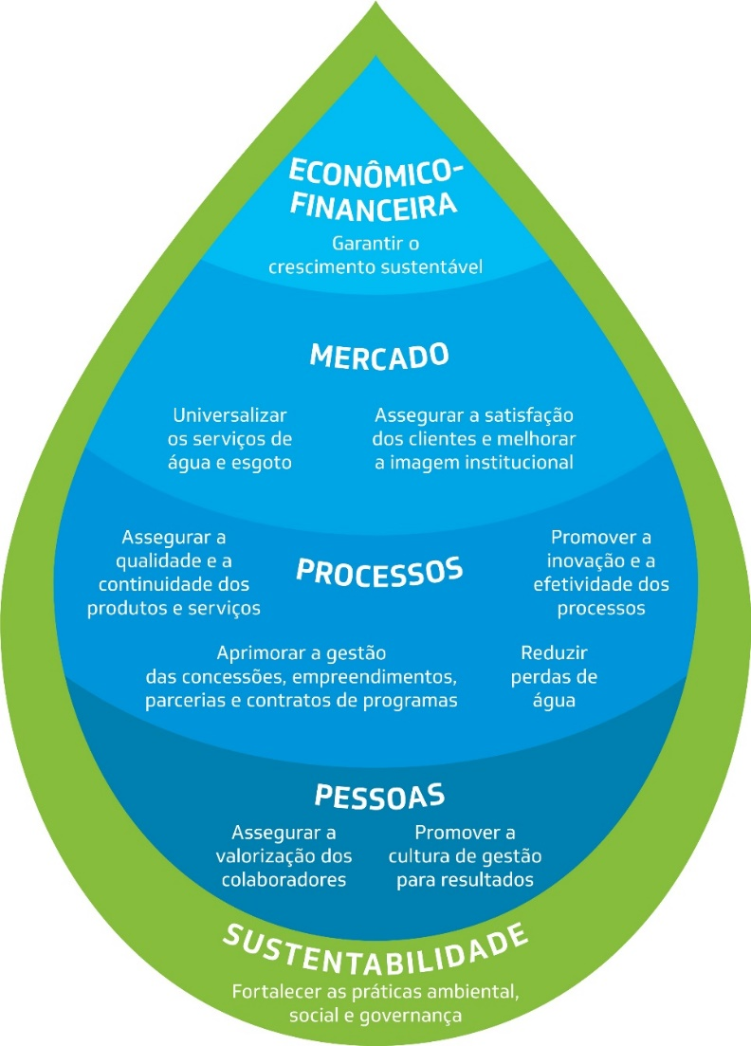
Mapa Estratégico
VISÃO 2033
Universalizar os serviços de abastecimento de água e esgotamento sanitário, com qualidade, efetividade, competitividade e sustentabilidade.
VALORES
• Inovação
• Competitividade
• Engajamento
• Respeito às Pessoas
• Ética e Transparência
• Satisfação do Cliente
• Valorização Profissional
• Compromisso com a Sustentabilidade
• Orgulho de Ser Cagece
MISSÃO
Contribuir para a melhoria da saúde e da qualidade de vida, provendo soluções em saneamento básico, com sustentabilidade econômica, social e ambiental.

Slide 18


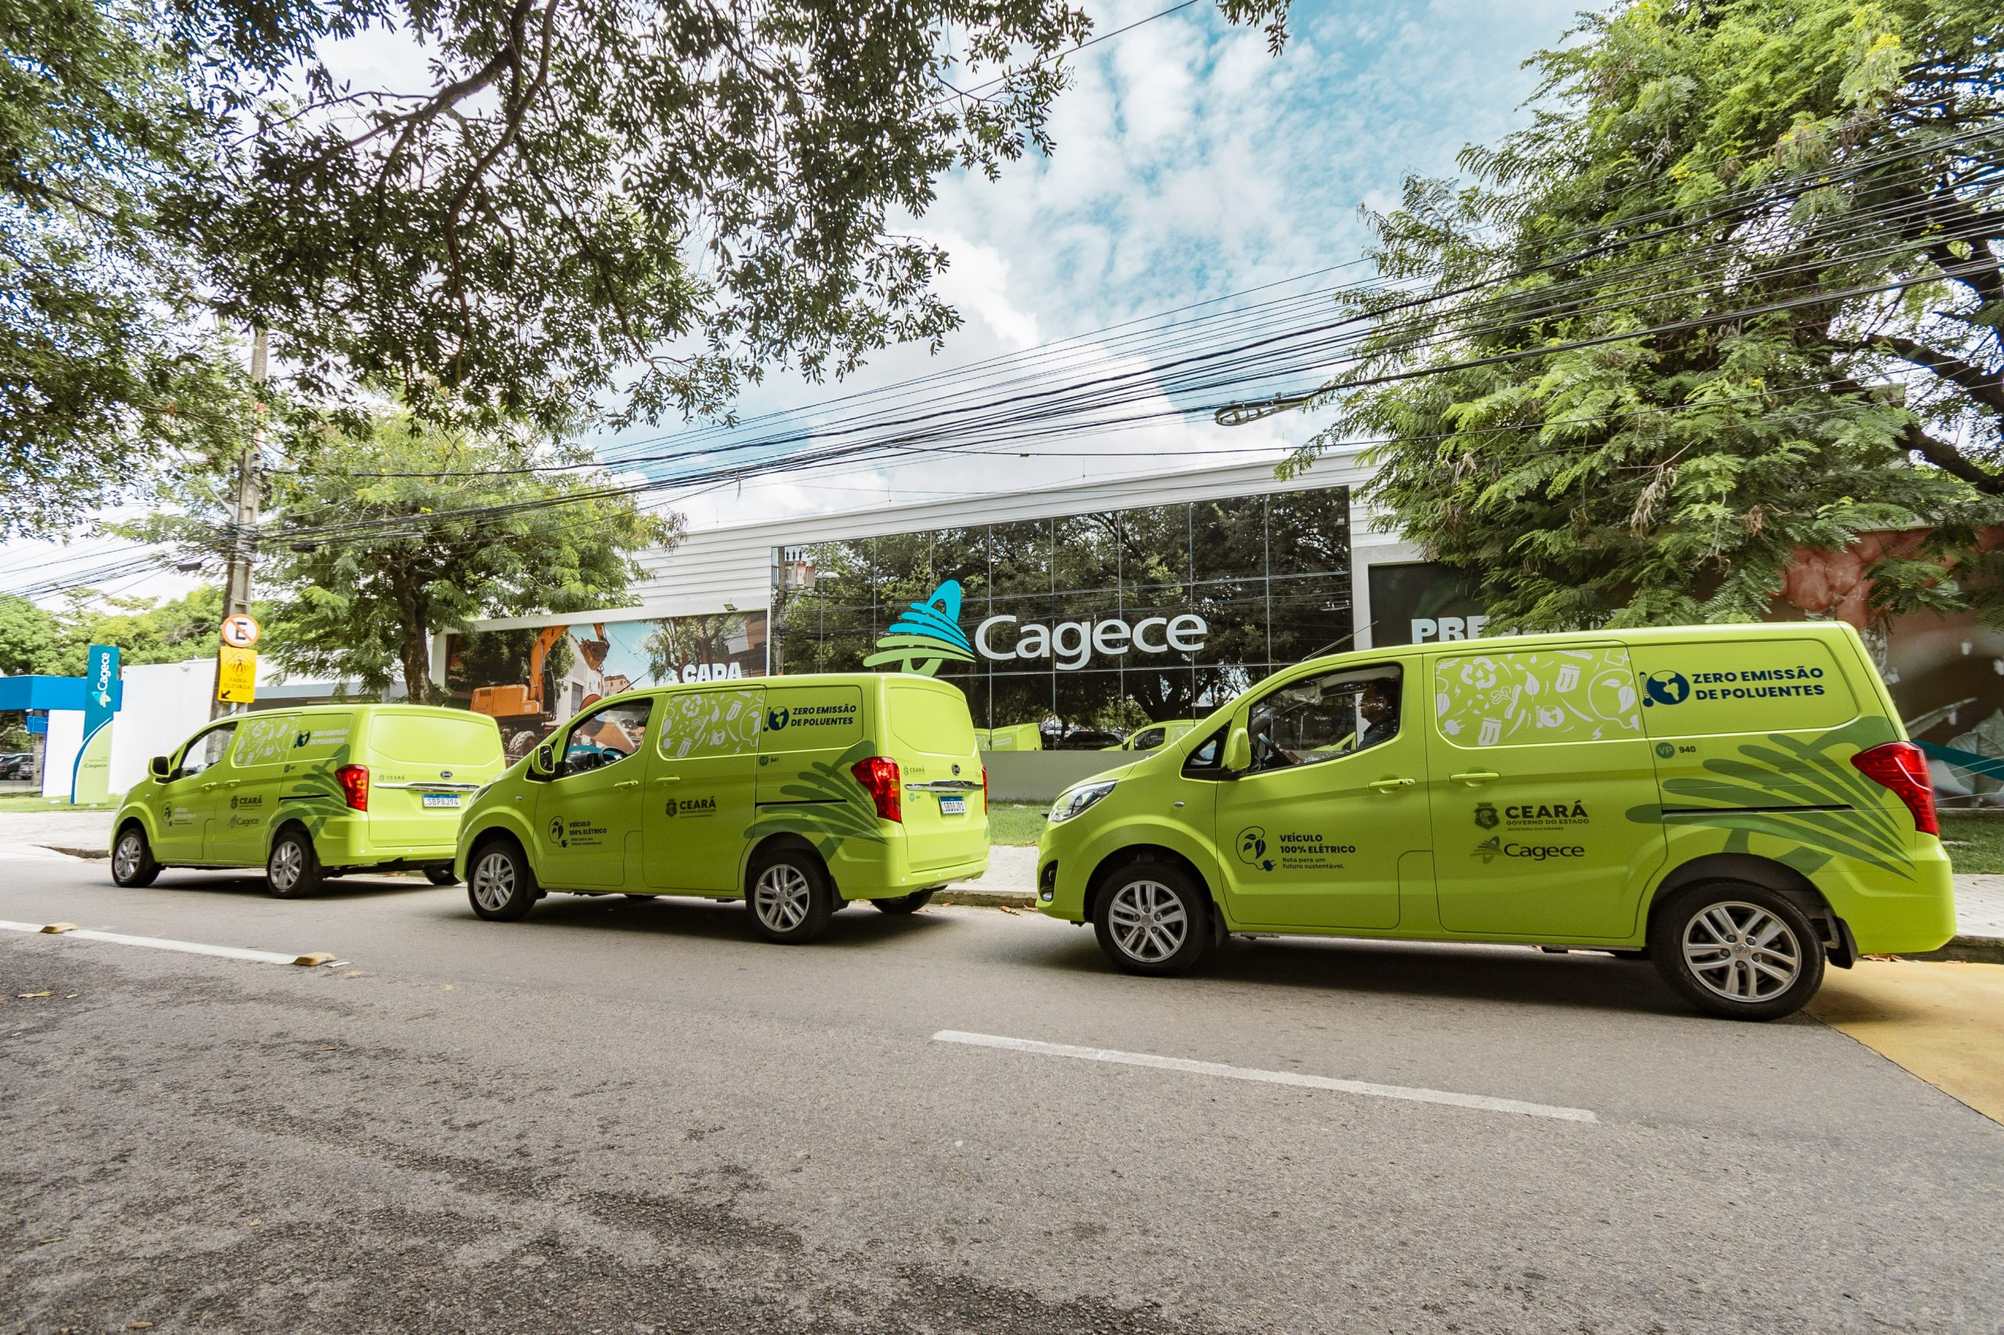


Sustentabilidade
Programa de Capacitação e inclusão social desde 2009
Compromisso de eficiência com promoção a preservação do meio ambiente
Programa de voluntariado desde 1998
Avaliação crescente pelo Instituto Ethos, com última nota 6,8.
Alinhada com os Objetivos de Desenvolvimento Sustentável e signatária do Pacto Global
Política Ambiental que se destaca pelo compromisso com a preservação do meio ambiente e a busca pela sustentabilidade.

Slide 19




Certificação Lixo Zero
A Cagece recebeu a Certificação Lixo Zero da obra de Recuperação do Interceptor Leste. Foi a primeira obra de infraestrutura e de uma empresa de saneamento a conquistar essa certificação no Brasil.
Inovações ambientais
RESÍDUOS DE OBRAS

Slide 20
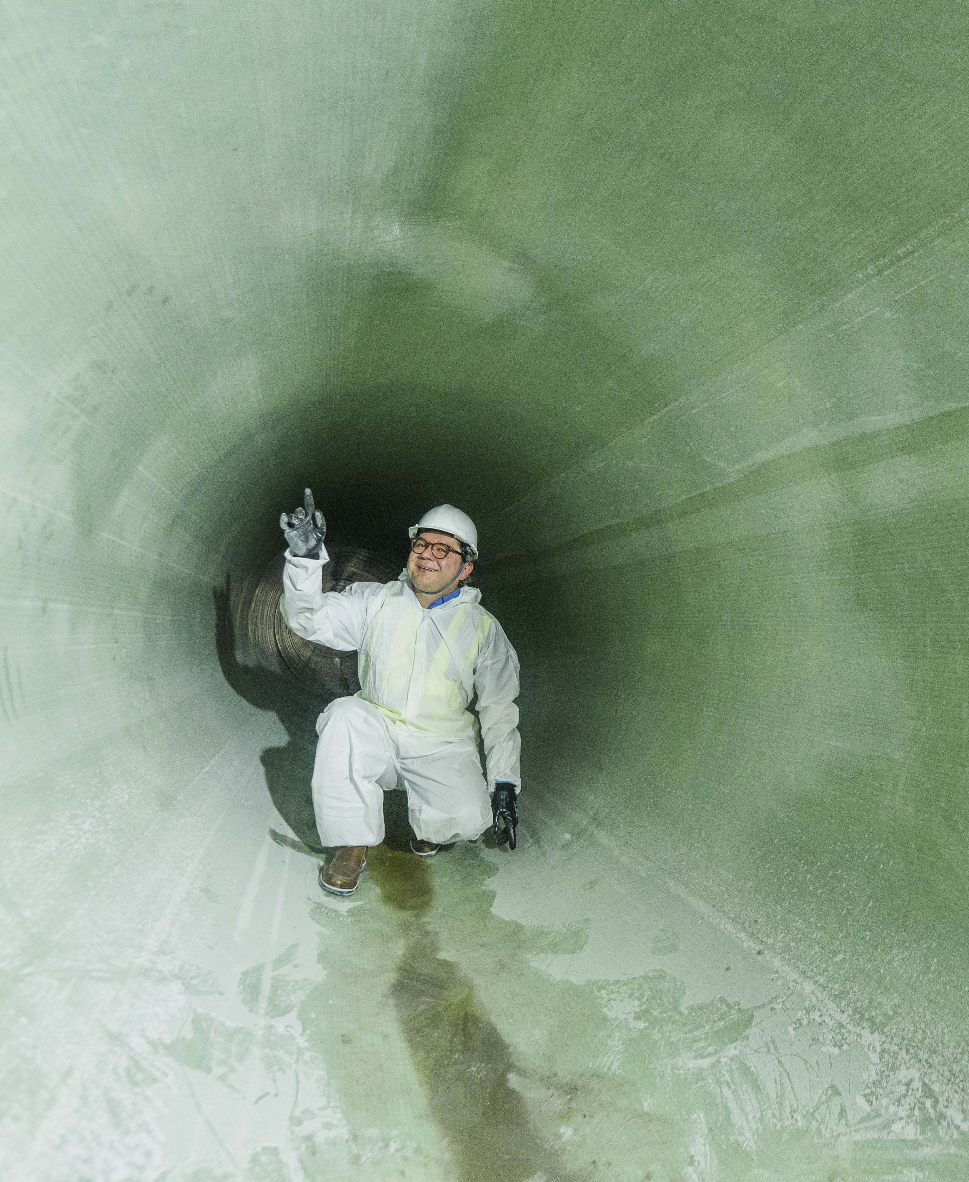
Destaque de obras
FORTALEZA
Reabilitação do Interceptor Leste por Método Não Destrutivo (MND)
INFORMAÇÕES DE CONTRATO
EMPREENDIMENTO | Serviço de Reabilitação de rede de esgoto, por Mét. Não Dest. (MND) - CIPP por cura utravioleta (UV) do interceptor leste (IL)
POPULAÇÃO BENEFICIADA | 559.031 pessoas
VALOR DO INVESTIMENTO | R$ 120.438.815,07

Slide 21
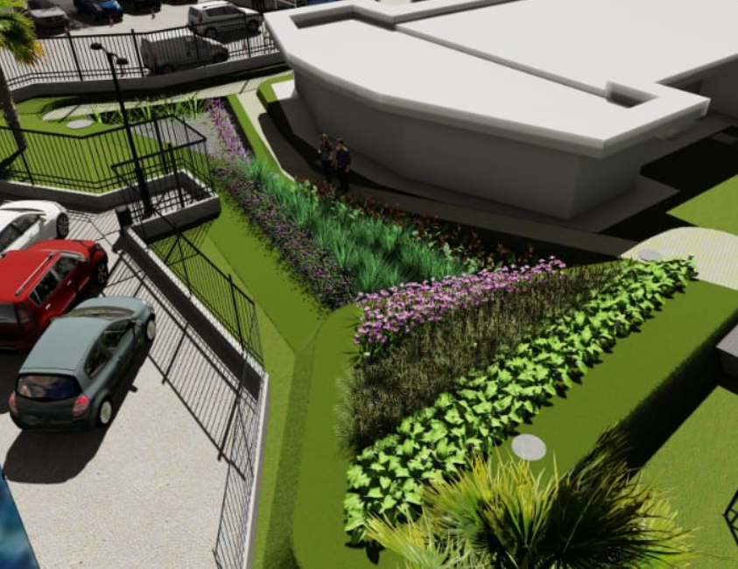
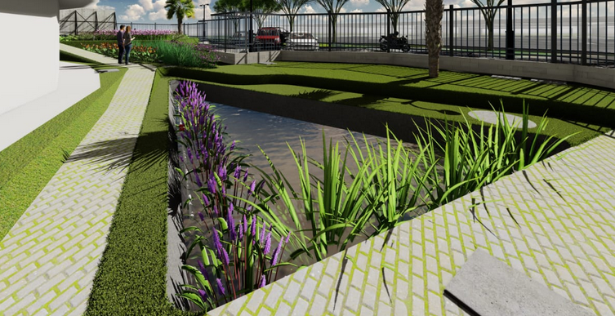



Inovações em Tecnologias Verdes (SbN)
PROJETO DE FORNECIMENTO E VENDA DE ENERGIA RENOVÁVEL

Slide 22

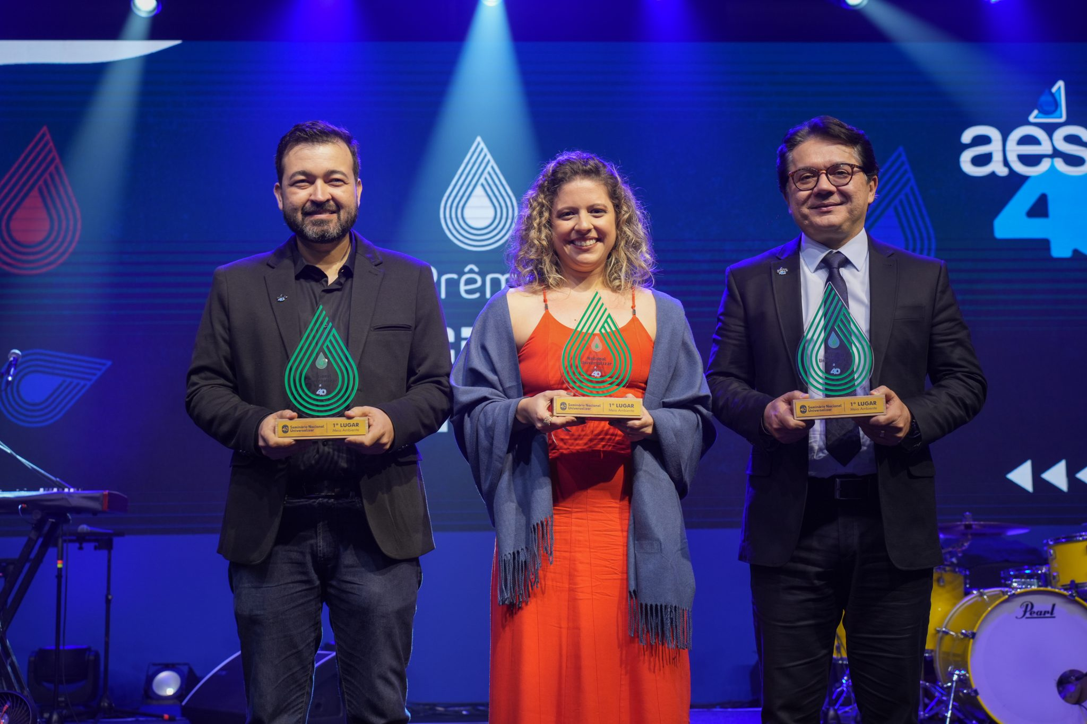



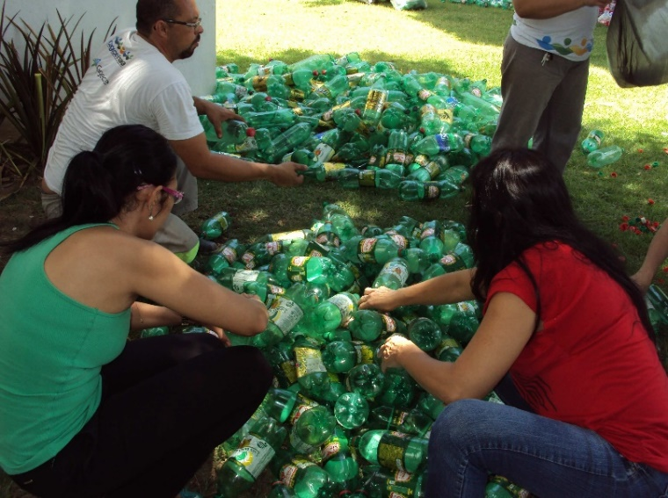


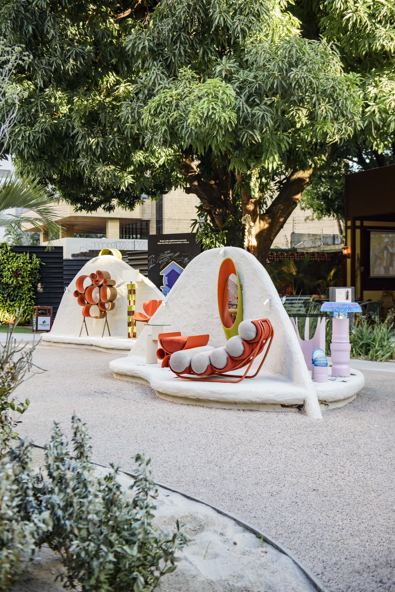





Inovações Sociais
RECICLOCIDADES

Slide 23
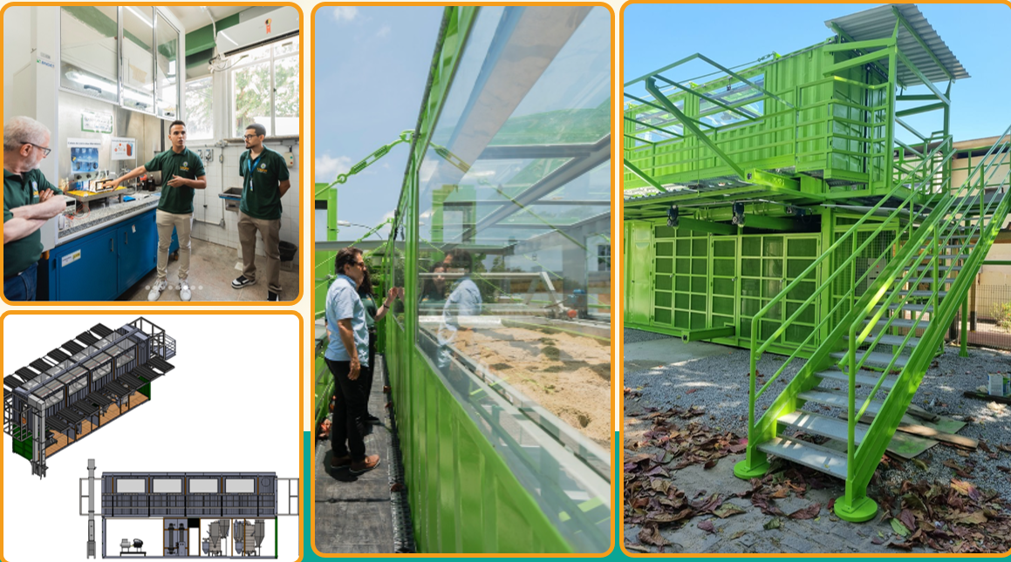
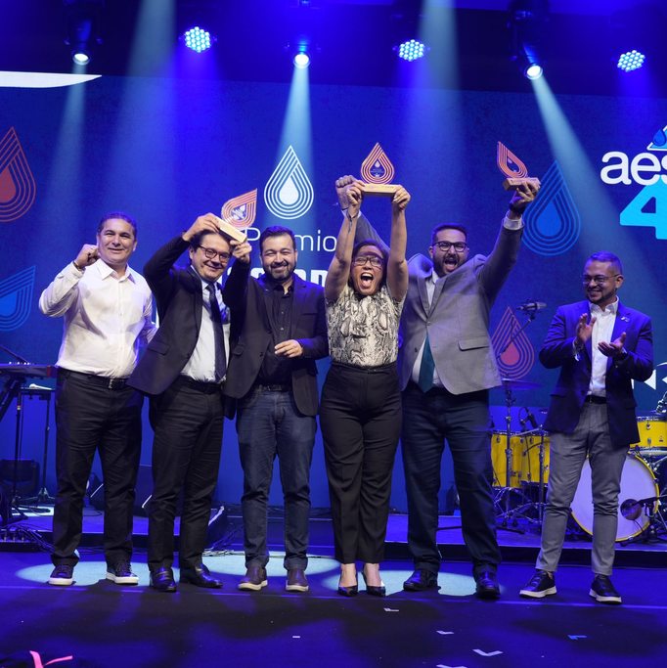


Inovações em Economia Circular
USINA MODELO DE GERAÇÃO DE ENERGIA A PARTIR DO LODO E BIOGÁS

Slide 24
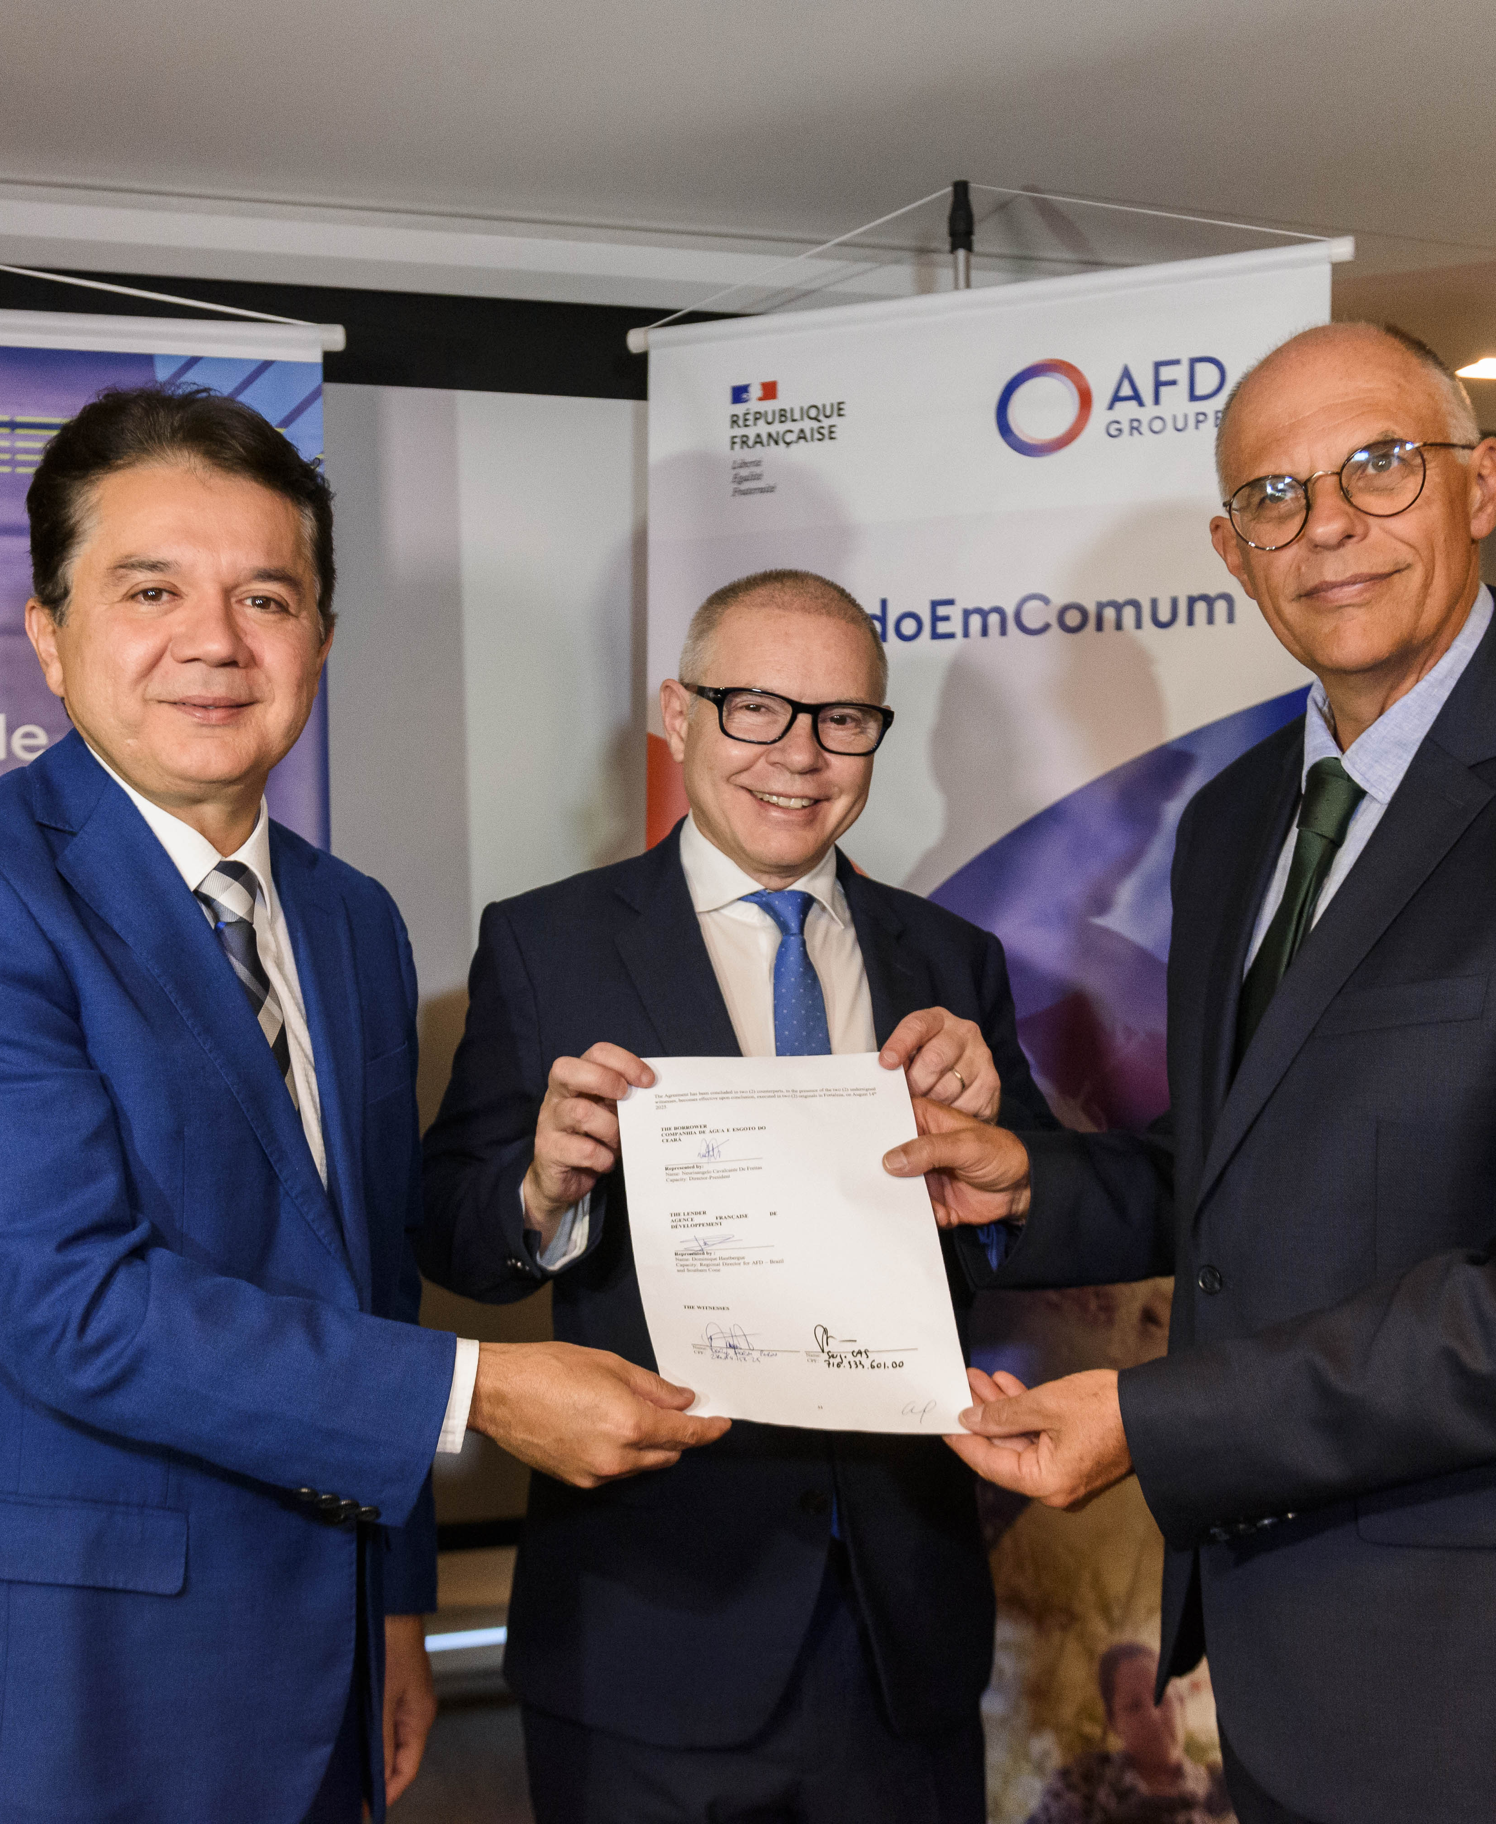
Destaque de Captação de Recursos
R$ 1,2*
BILHÃO
Contrato inovador e inédito no Brasil com o Grupo Agência Francesa de Desenvolvimento (AFD).
Melhoria da eficiência dos serviços
Reforço do desempenho ESG
Integração plena das questões climáticas
*200 milhões de Euros

Slide 25
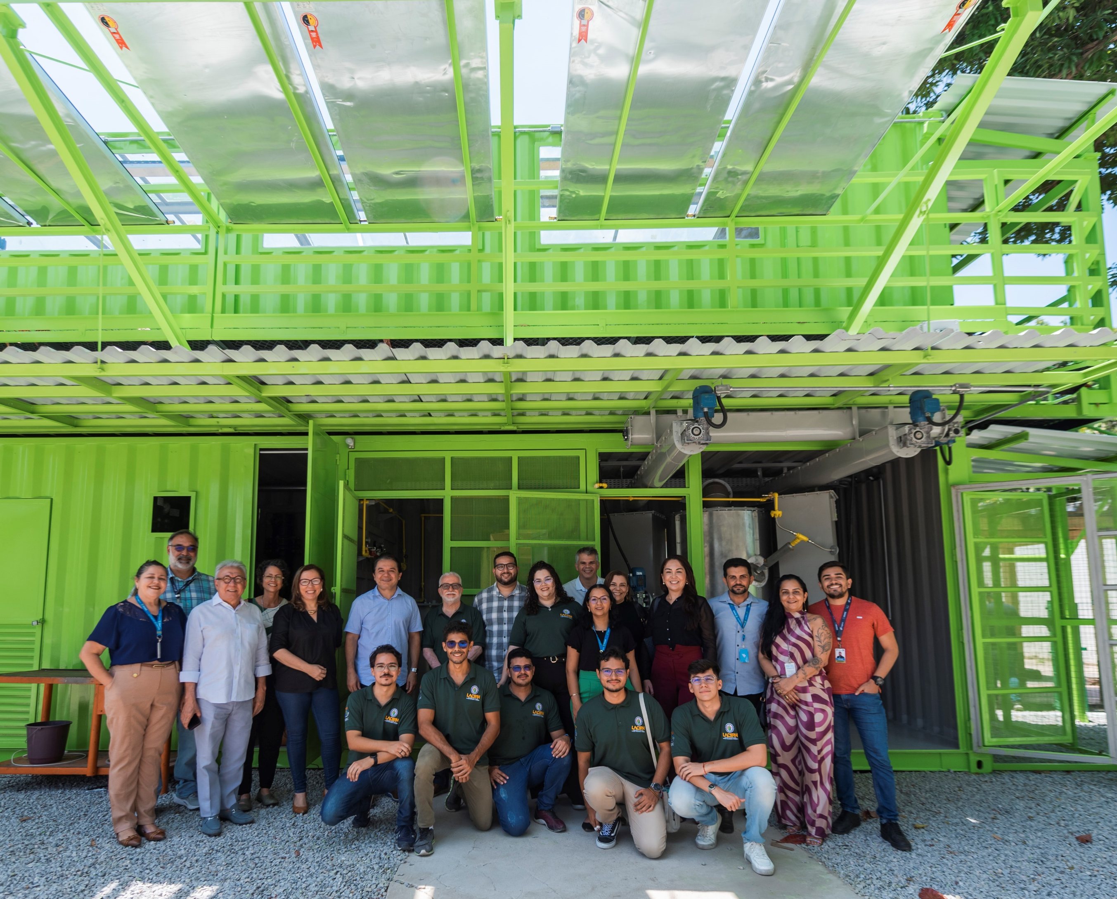


Principais projetos sustentáveis
Usina-Modelo de Valorização Energética de Biogás e Lodo
DESAFIOS E OPORTUNIDADES
39 ETEs Compactas (UASB)
16 mil m³ por dia
15 GWh por Ano
INVESTIMENTO
BNDES: R$ 3.392.195,95
Cagece: R$ 4.861.612,47
IMPACTOS
Redução de 30% de toda emissão de GEE
Redução de Custos Elétrico com ETEs Sustentáveis
Patentes , Novos Negócios e Oportunidades Comerciais
PARCEIROS

Slide 26
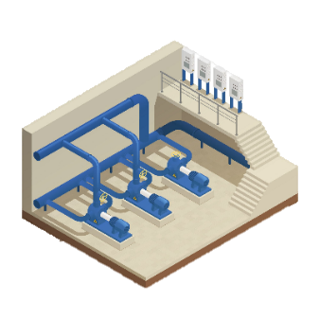
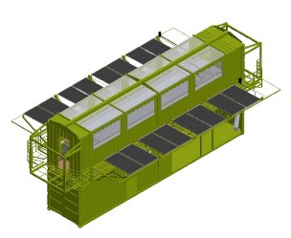




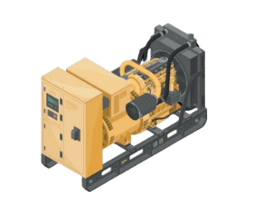


Outros projetos sustentáveis
Usina-Modelo de Valorização Energética de Biogás e Lodo
PROJETO – Aproveitamento do Lodo
Esgoto Bruto
Estação
Elevatória
Secagem
Híbrida
Areia Tratada
Areia
Incinerador
LF
Esgoto pré-tratado
Usina-Modelo
Lodo e Areia
Purificação
Leito de Secagem
UASB
Gerador
Lodo
Biogás
in Natura
Lodo deixa de ser destinado ao Aterro
Biogás
Tratado

Slide 27

Principais projetos sustentáveis
Usina-Modelo de Valorização Energética de Biogás e Lodo
PROJETO – Aproveitamento do Biogás
Esgoto Bruto
Estação
Elevatória
Secagem
Híbrida
Incinerador
LF
Esgoto pré-tratado
Usina-Modelo
Purificação
Leito de Secagem
UASB
Gerador
Biogás
Tratado
Energia
Elétrica Renovável
Biogás in Natura
Biogás
in Natura
Biogás
Tratado

Slide 28
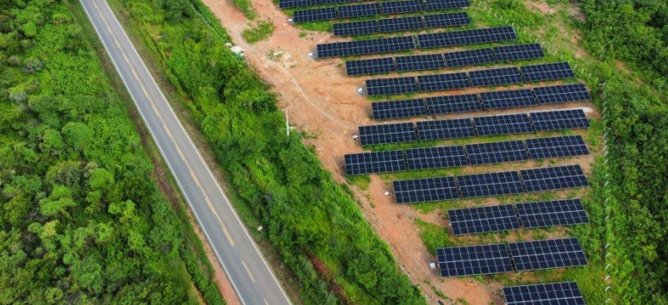


Sane Energia
Diversificação da matriz energética e fortalecimento da política ambiental da Cagece
Usina Fotovoltaica, Massapê II, Ceará
Sociedade de Propósito Específico (SPE) para comercialização de energia renovável por geração distribuída (GD) e Autoprodução de Energia (APE), redução de custos de energia e alinhamento com diretrizes ESG e da política ambiental da Cagece.
Capex
R$ 58 milhões
PARTICIPAÇÃO
85%
15%
Realizado*
R$ 15,1 milhões
INVESTIMENTOS
Previsto para 2024
R$ 19,5 milhões

Slide 29
Carros Elétricos
A Cagece adquiriu veículos elétricos, incluindo cinco furgões elétricos da BYD que já integram a frota em Fortaleza e região metropolitana.
A companhia tem investido em iniciativas sustentáveis, como a adoção de veículos elétricos e a produção de água de reúso, para reduzir sua emissão de carbono e impacto ambiental.

Slide 30
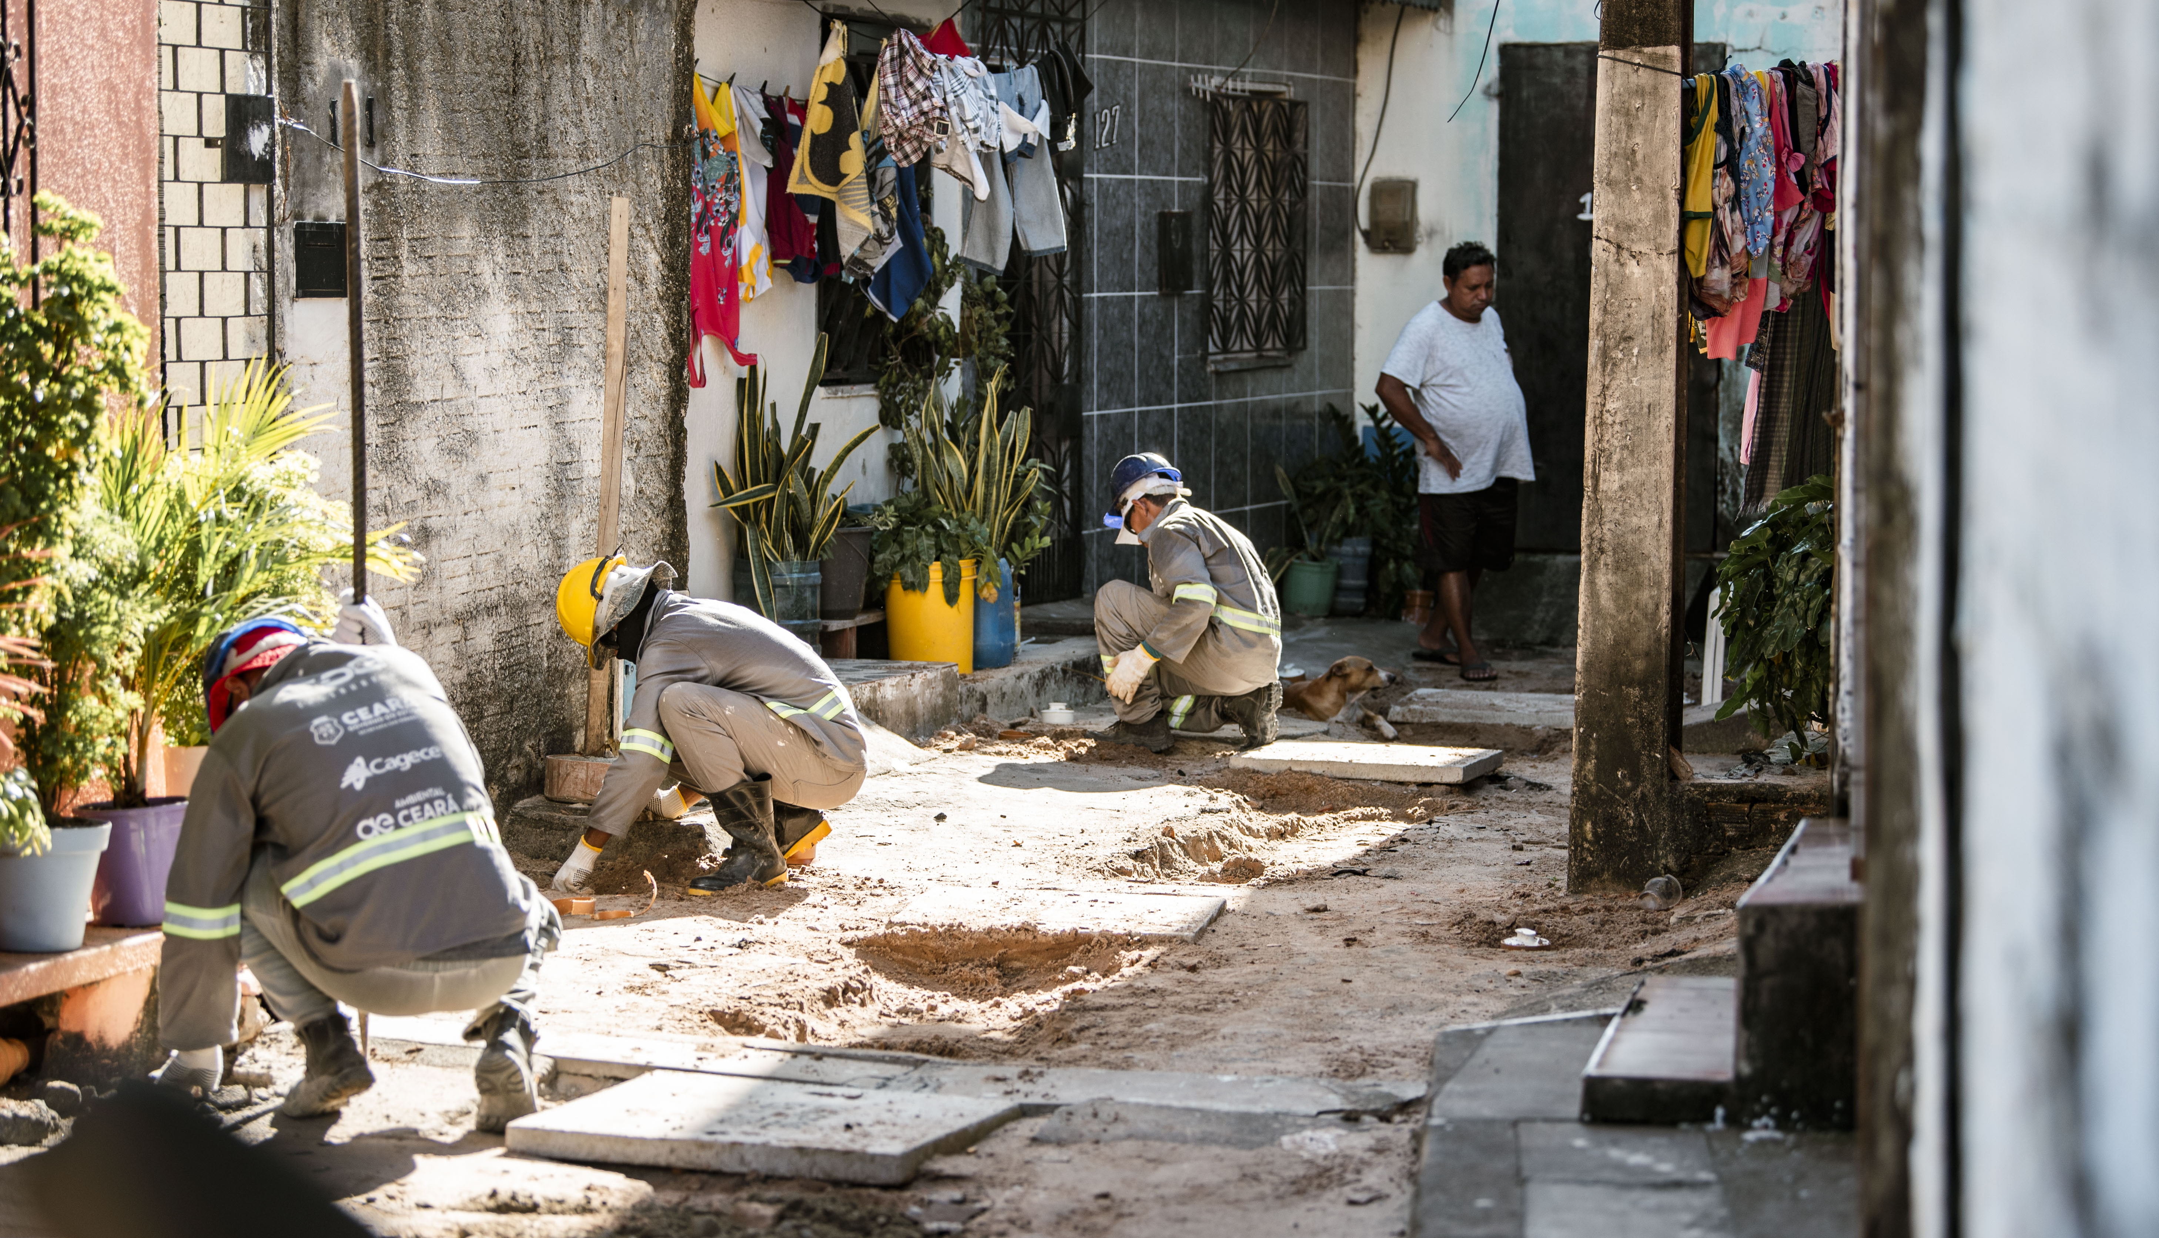
PPP de esgoto

Slide 31
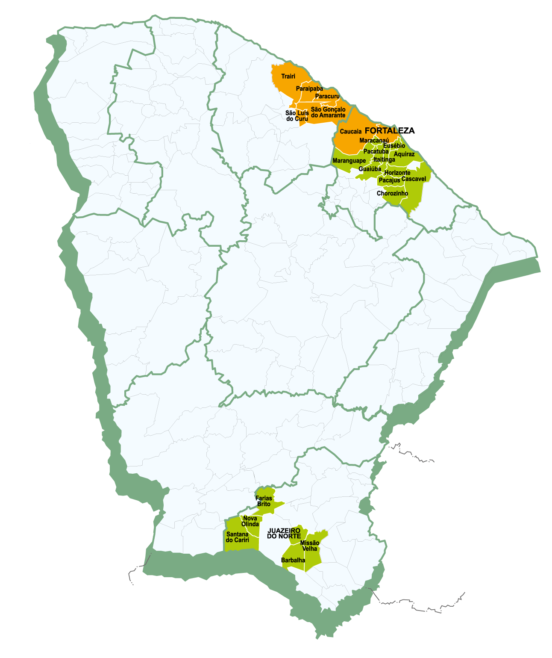
PPP: Projeção de investimentos
Investimentos por bloco da PPP
Projeção na Licitação de investimentos (CAPEX) dos contratos da PPP
BLOCO 1 |  | BLOCO 2 |  | TOTAL
2024 | 360,91 | 2024 | 340,82 | 701,73
2026 | 483,93 | 2026 | 746,21 | 1.230,13
2028 | 424,91 | 2028 | 626,38 | 1.051,29
2030 | 350,01 | 2030 | 421,72 | 771,73
2033 | 456,28 | 2033 | 517,68 | 973,96
2040 | 343,81 | 2040 | 475,00 | 818,82
2053 | 260,37 | 2053 | 409,35 | 669,72
TOTAL | 2.680,22 |  | 3.537,16 | 6.217,38

Slide 32
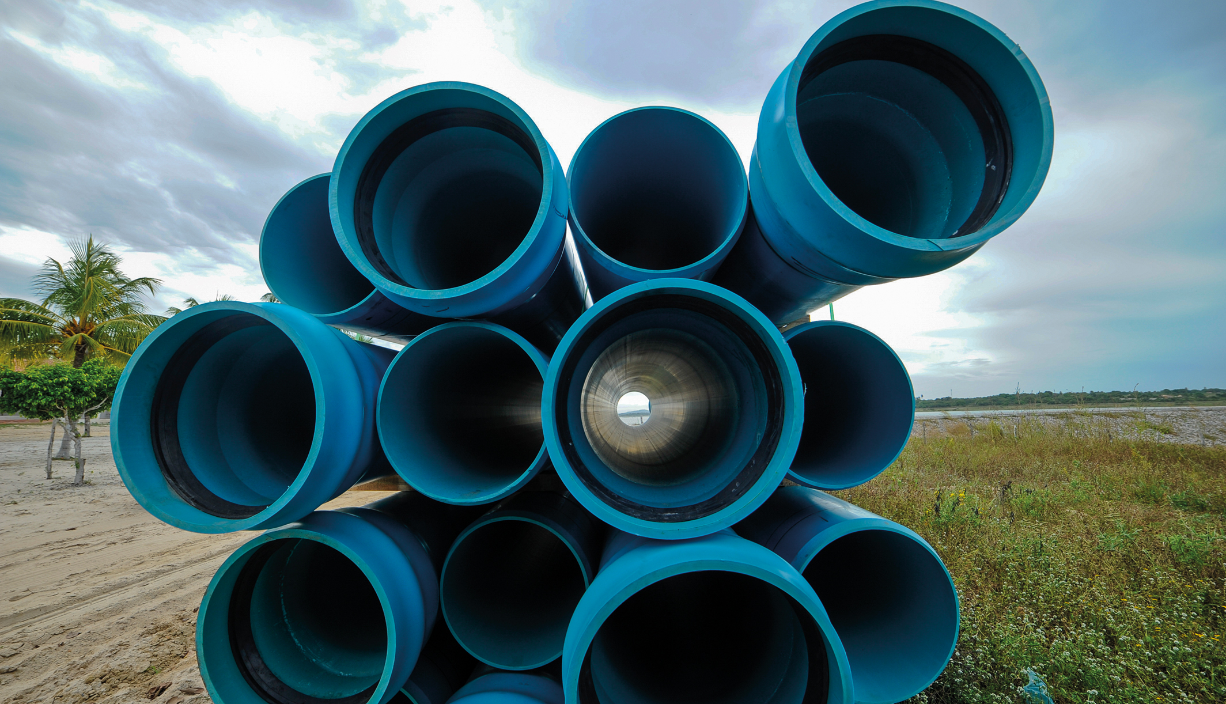
Estudos de novas parcerias público-privadas

Slide 33
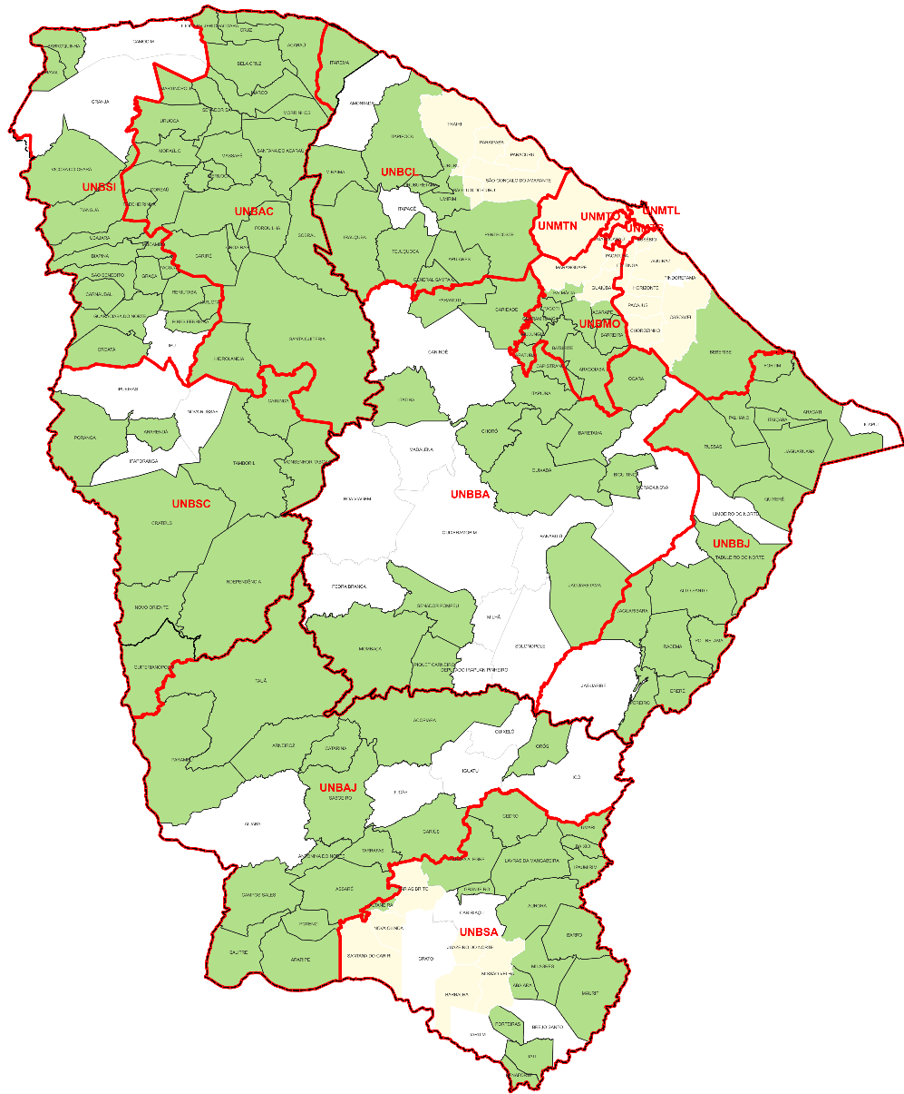
Área de atuação
OESTE
CENTRO NORTE
10 Unidades de Negócios da Cagece
128 municípios
População beneficiada (2041): 1.502.030 habitantes
Cobertura: 25,14%
Jan-2025
Capex: R$ 7 Bilhões
Municípios Estudos Novas PPPs
Municípios PPPs RMF e RMC
CENTRO SUL
Municípios do Estado do Ceará, não operados pela Cagece
Limites Unidades de Negócio
Limites Microrregiões de Saneamento

Slide 34

Segurança hídrica

Slide 35
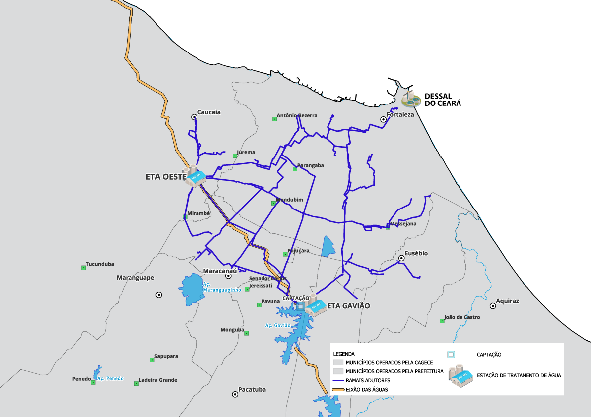
Macrossistema de abastecimento de água - RMF
*Municípios atendidos: Fortaleza, Maracanaú, Caucaia e partes de Aquiraz, Eusébio, Itaitinga, Pacatuba.
1m³/s
DE ÁGUA DESSALINIZADA
VAZÕES PRODUZIDAS:
ETA GAVIÃO
8m³/s
ETA OESTE
2m³/s
FUNCIONAMENTO: 24H

Slide 36

Dessal do Ceará
INFORMAÇÕES CONTRATUAIS
EMPREENDIMENTO | DESSAL DO CEARÁ
BAIRROS/LOCALIDADES | FORTALEZA/REGIÃO METROPOLITANA
POPULAÇÃO BENEFICIADA | 720.000 PESSOAS
VALOR DO INVESTIMENTO | R$ 526.000.000,00
STATUS | EM EXECUÇÃO
FORMA DE CONTRATAÇÃO | PPP
VALOR CONTRATO(R$) | 3,1 BILHÕES
CONTRATADA | CONSÓRCIO ÁGUAS DE FORTALEZA
INÍCIO DA OBRA | 2º SEMESTRE DE 2025
PRINCIPAIS UNIDADES | LINHAS DE CAPTAÇÃODE ÁGUA MARINHA
 | EMISSÁRIO SUBMARINO
 | LINHAS ADUTORASDE ÁGUA TRATADA

Slide 37
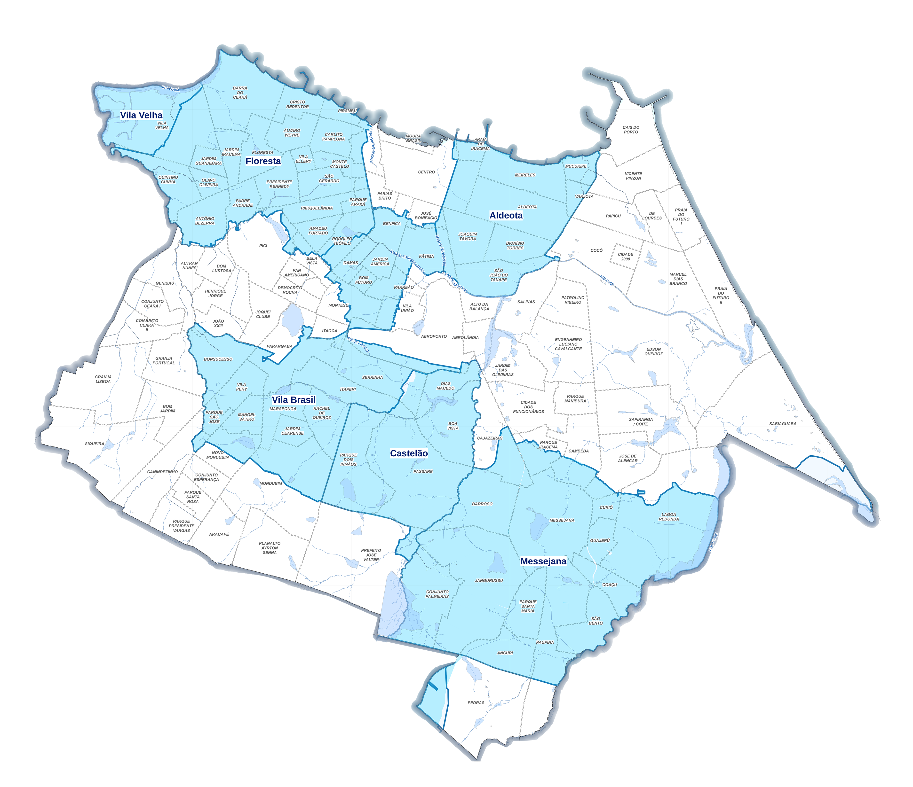
Distritos de Medição e Controle
DMCs Floresta, Expedicionários, Aldeota e Vila Brasil
DMCs Castelão
DMCs Messejana
Investimento
R$ 160 milhões

Slide 38
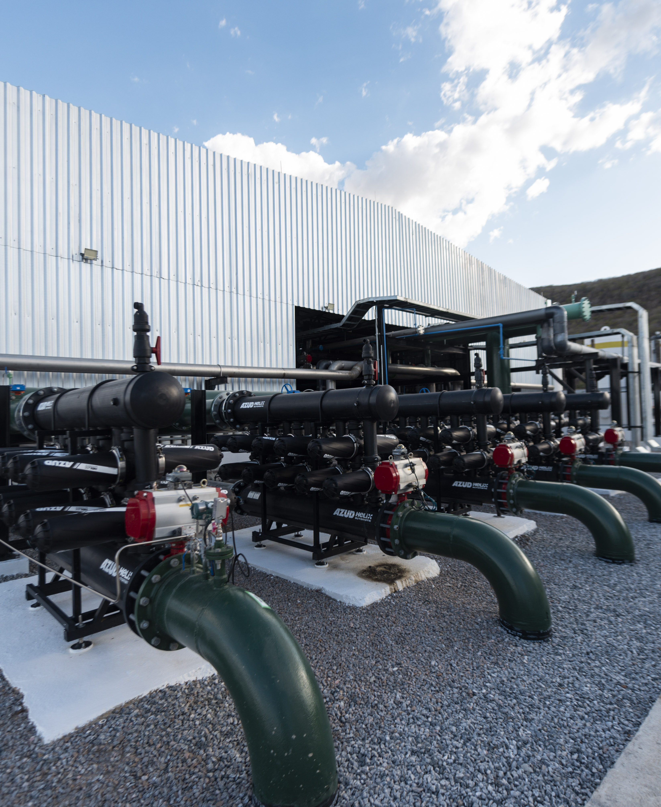
Projeto Malha D’água (Banabuiú-Sertão Central)
SETOR 1 - INAUGURADO
688 km
Rede (adutora principal e ramais adutores
9
Sedes municipais beneficiadas*
38
Sedes distritais
280 mil
Pessoas beneficiadas
Investimento
R$ 675 milhões

Slide 39

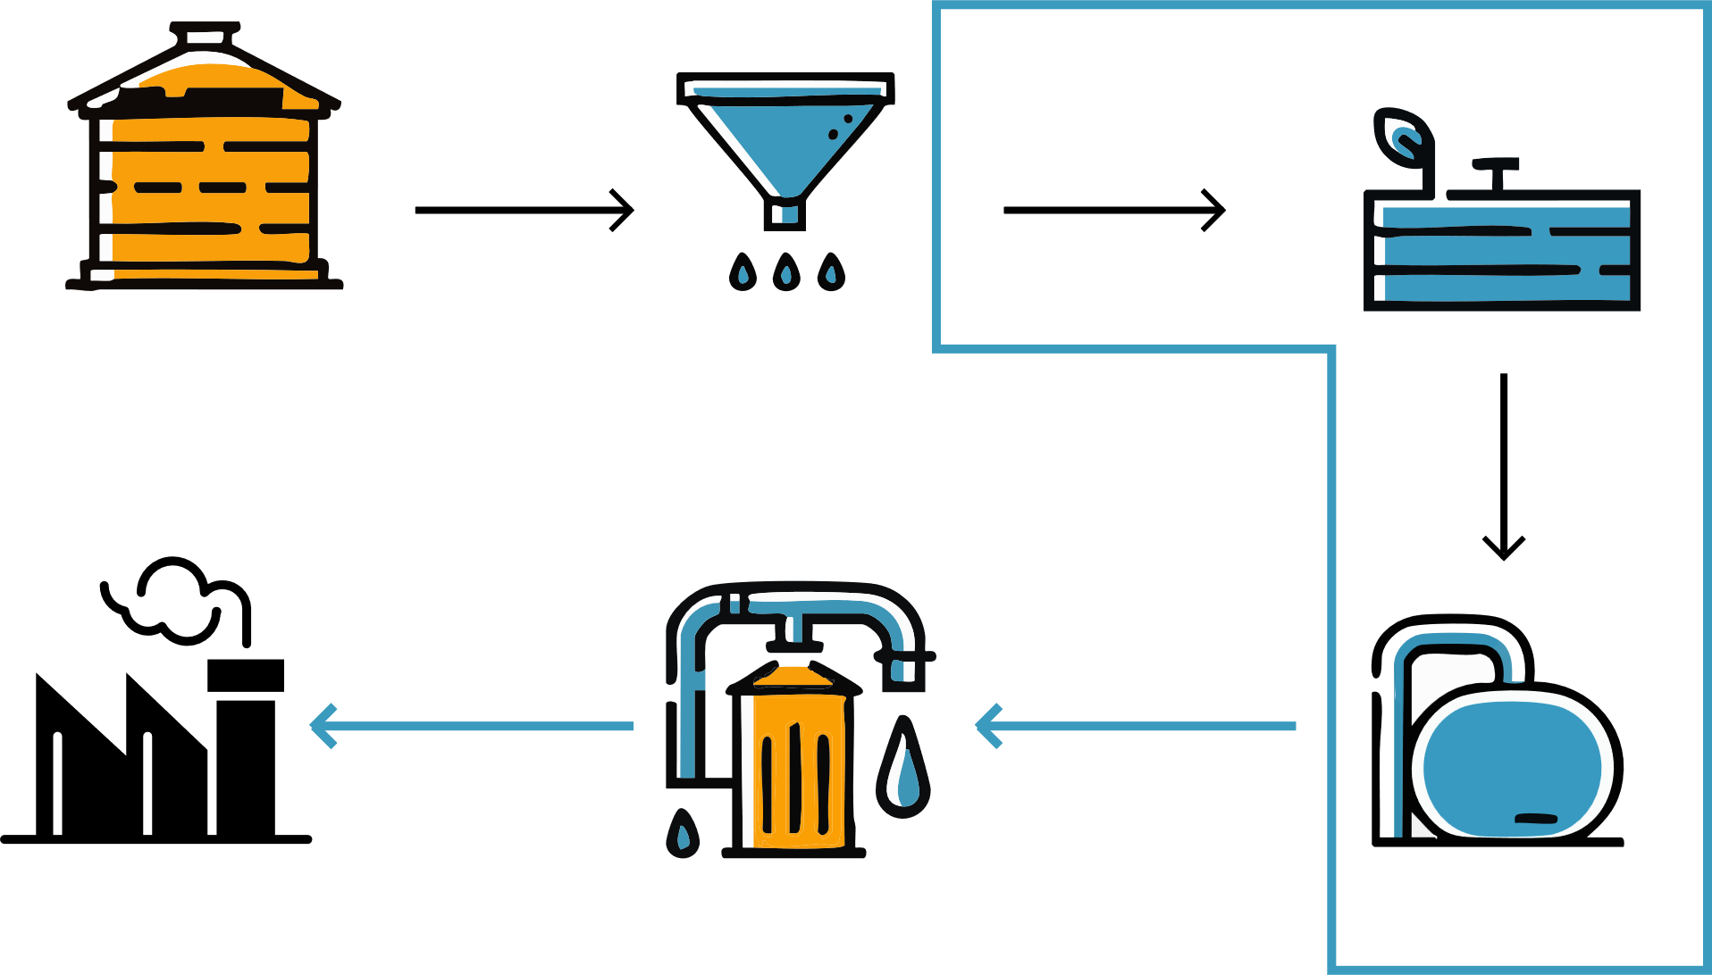
Projeto Hidrus: água de reúso para CIPP e Hub de Hidrogênio Verde
O HIDRUS é o projeto da UTILITAS que vai produzir água de reúso a partir do tratamento dos efluentes sanitários da Região Metropolitana de Fortaleza (RMF) na EPAR (Estação de Produção de Água de Reuso).
A água de reúso tem capacidade de até 1,6 m³/s, em um projeto modularizado (8 etapas), que vai abastecer indústrias do Pecém, inclusive o novo Hub do Hidrogênio Verde.
ETE's Cagece
Q=1.145 L/s
EPAR
Vazão Total
Q=1.145 L/s
Estações elevatórias
R$ 450 MILHÕES
Investimento
Trecho V
Reservatório de água de reúso
CIPP
Reservatório apoiado de água bruta CIPP

Slide 40
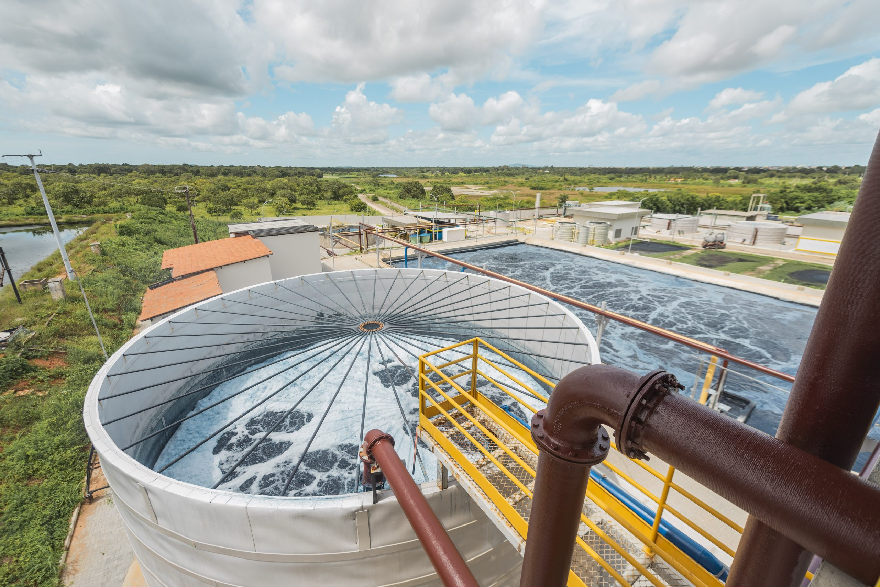
VSA: tratamento e reúso industrial
Novo negócio formado por uma parceria entre Cagece e Vicunha Serviços.
Inaugurada em Maio de 2024.
Fornecer serviços de tratamento e disposição de efluentes industriais, além de fornecer água de reúso para indústrias locais interessadas no produto.
INSTALAÇÕES
Estação de Tratamento de Esgoto Industrial (ETEI)
Capacidade: 50 m³/h , com projeção de alcançar 100 m³/h.
Estação Produtora de Água de Reúso (EPAR)
Capacidade: 60 m³/h, com capacidade de produzir até 130 m³/h.
R$ 50 MILHÕES
Investimento

Slide 41
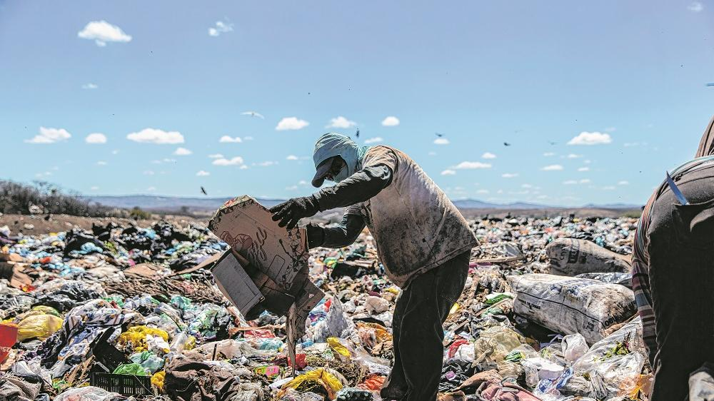
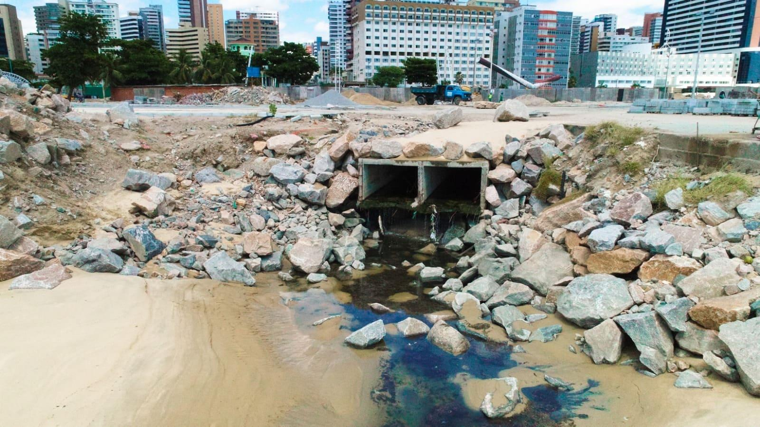
Outros desafios do Saneamento Básico
Limpeza urbana e manejo de resíduos sólidos:
DADOS CEARÁ
21 consórcios públicos de resíduos sólidos (175 municípios);
196 lixões ativos em 2024
108 inativos
07 aterros sanitário com licença de operação
02 com licença prévia
02 com licença de operação
3.735 catadores de materiais recicláveis
1.651 trabalham nos lixões
2.084 estão nas ruas
DRENAGEM E O MANEJO DAS ÁGUAS PLUVIAIS URBANAS
- Combate às ligações clandestinas;
- Ociosidade da rede de esgoto;
Manutenção e operação de galerias pluviais;
Ampliação das redes pluviais.

Slide 42
Juntos pela Universalização

